Slide 1
Zintegrowane Inwestycje Terytorialne Aglomeracji Jeleniogórskiej
Wydział Zarządzania Zintegrowanymi Inwestycjami Terytorialnymi Aglomeracji Jeleniogórskiej

Slide 2
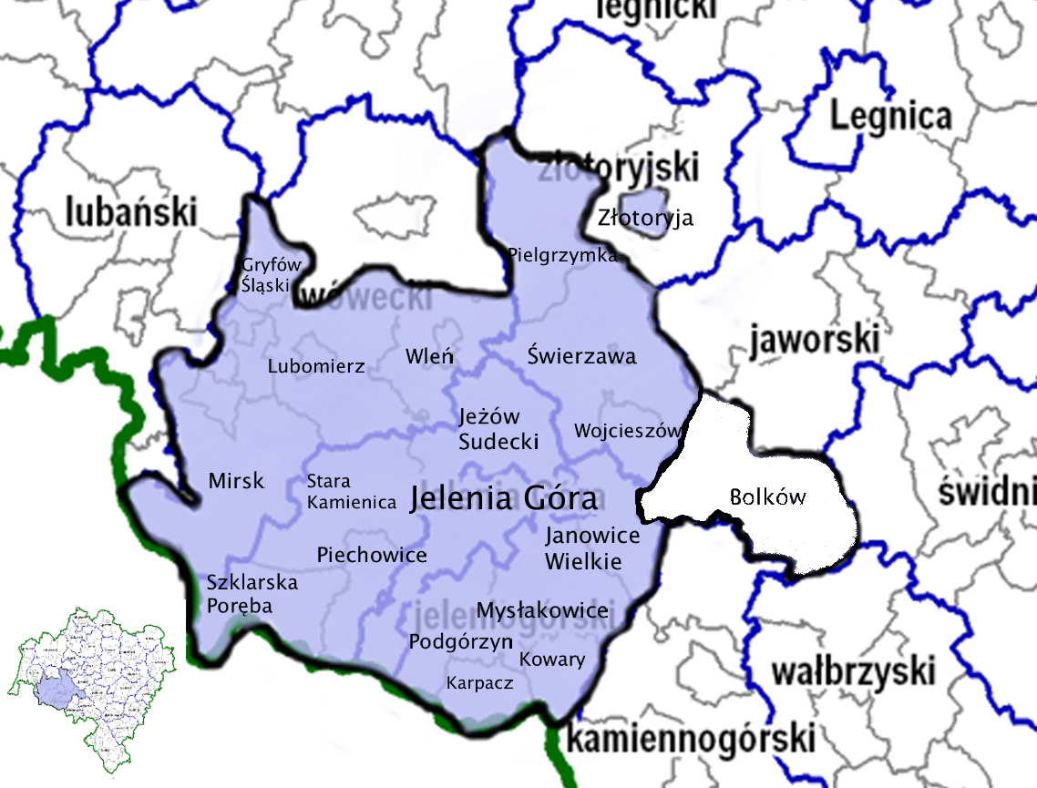
Obszar realizacji ZIT AJ Obszarem realizacji ZIT AJ jest obszar jednostek samorządu terytorialnego, które przystąpiły do Porozumienia w celu wspólnej realizacji ZIT.

Slide 3
Członkowie ZIT AJ
Gmina miejska | Gmina miejsko-wiejska | Gmina wiejska | Miasto na prawach powiatu
Karpacz Kowary Piechowice Szklarska Poręba Wojcieszów Złotoryja | Gryfów Śląski Lubomierz Mirsk Wleń Świerzawa | Janowice Wielkie Jeżów Sudecki Mysłakowice Podgórzyn Stara Kamienica Pielgrzymka | Jelenia Góra

Slide 4
Cel strategiczny ZIT AJ
„Integracja obszaru AJ w spójny organizm wzmacniający swoją konkurencyjność poprzez rozwój dostępności komunikacyjnej i innowacyjnej przedsiębiorczości oraz potencjału turystycznego, przyrodniczego i kulturowego, dla poprawy jakości życia mieszkańców”
Notes:
4

Slide 5
Cele szczegółowe ZIT AJ
Stworzenie dogodnych warunków dla inwestycji generujących nowe miejsca pracy w AJ
Dogodna dostępność komunikacyjna i infrastrukturalna AJ
Atrakcyjna dla mieszkańców i przedsiębiorstw przestrzeń AJ
Aktywni zawodowo i społecznie mieszkańcy AJ

Slide 6
Kryteria oceny zgodności projektów ze Strategią ZIT AJ Nabór 9.1.3 AKTYWNA INTEGRACJA
(9.1.A., 9.1.C.) – ZIT AJ Liczba możliwych do zdobycia punktów, będzie stanowić 50 % wszystkich możliwych do zdobycia punktów

Slide 7
L.p | Nazwa kryterium | Opis znaczenia kryterium | Waga kryterium %
1 | Ocena zgodności projektu ze strategią ZIT AJ | Tak/Nie | n/d
2 | Poprawność doboru wskaźników | Tak/Nie | n/d
3 | Wpływ projektu na realizację Strategii ZIT AJ | Skala punktowa od 0 do 25 | 50 %
4 | Wpływ projektu na realizację wartości docelowej wskaźników monitoringu realizacji celów Strategii ZIT wynikających z Porozumienia | Skala punktowa od 0 do 20 | 40 %
5 | Komplementarny charakter projektu | Skala punktowa od 0 do 5 | 10%

Slide 8
KRYTERIUM NR 1 Ocena zgodności projektu ze Strategią ZIT
Definicja kryterium
Weryfikacja czy projekt wpisuje się w Strategię ZIT AJ
Opis znaczenia kryterium
TAK/NIE
Kryterium obligatoryjne (kluczowe) – niespełnienie oznacza odrzucenie wniosku

Slide 9
KRYTERIUM NR 2 Poprawność doboru wskaźników
Definicja kryterium
W ramach kryterium będzie sprawdzane czy wybrane wskaźniki produktu i rezultatu odzwierciedlają zakres rzeczowy projektu, a założone do osiągnięcia wartości są realne do osiągnięcia (nie zostały sztucznie zawyżone lub zaniżone)
Opis znaczenia kryterium
TAK/NIE/NIE DOTYCZY
Kryterium obligatoryjne (kluczowe) – niespełnienie oznacza odrzucenie wniosku

Slide 10
Nazwa wskaźnika | Typ wskaźnika
Liczba osób zagrożonych ubóstwem lub wykluczeniem społecznym objętych wsparciem w programie | Produktu
Liczba osób z niepełnosprawnościami objętych wsparciem w programie | Produktu
Liczba osób zagrożonych ubóstwem lub wykluczeniem społecznym, które uzyskały kwalifikacje po opuszczeniu programu | Rezultatu bezpośredniego/ strategicznego
Liczba osób zagrożonych ubóstwem lub wykluczeniem społecznym poszukujących pracy po opuszczeniu programu | Rezultatu bezpośredniego/ strategicznego
Liczba osób zagrożonych ubóstwem lub wykluczeniem społecznym pracujących po opuszczeniu programu (łącznie z pracującymi na własny rachunek) | Rezultatu bezpośredniego/ strategicznego

Slide 11
KRYTERIUM NR 3 Wpływ projektu na realizację Strategii ZIT AJ
Definicja kryterium
Weryfikowany będzie faktyczny wpływ przedsięwzięcia na minimalizację negatywnych zjawisk opisanych w Strategii ZIT AJ oraz faktyczny wpływ projektu na realizację zamierzeń strategicznych ZIT AJ. Sprawdzana będzie zbieżność zapisów dokumentacji aplikacyjnej z zapisami Strategii ZIT AJ. Ocena w tym aspekcie będzie opisowa i będzie zawierała szczegółowe uzasadnienie dla przyznanej liczby punktów.
Opis znaczenia kryterium
Kryterium punktowe
skala punktowa od 0 do 25

Slide 12
Wyszczególnienie | Adekwatność celów opisanych w projekcie do celów wskazanych w Strategii ZIT AJ
Wpływ projektu na niwelowanie niekorzystnych zjawisk społecznych wskazanych w Strategii ZIT AJ
0 pkt (brak wpływu i wpływ nieznaczący) | 0 pkt | 0 pkt
50 % max. oceny (średni wpływ) | 5 pkt | 7,5 pkt
100 % max. oceny (wysoki wpływ) | 10 pkt | 15 pkt
Waga czynnika/elementu | 40 % | 60 %
Ocena: max. 25 pkt - 100%
Notes:
12

Slide 13
KRYTERIUM NR 4 Wpływ realizacji projektu na realizację wartości docelowej wskaźników monitoringu realizacji celów Strategii ZIT AJ wynikających z Porozumienia
Definicja kryterium
Weryfikowany będzie poziom wpływu wskaźników zawartych w projekcie na realizację wartości docelowych wskaźników Strategii ZIT AJ wynikających z Porozumienia (wskaźników Ram Wykonania i pozostałych z RPO). Regulamin konkursu określa, jakie wskaźniki będą brane pod uwagę przy tym kryterium, a także potwierdza wagę poszczególnych wskaźników oraz progi wartości wskaźnika niezbędne dla przyznania punktów.
Opis znaczenia kryterium
Kryterium punktowe
skala punktowa od 0 do 20

Slide 14
Wyszczególnienie | Liczba osób zagrożonych ubóstwem lub wykluczeniem społecznym objętych wsparciem w programie | Liczba osób z niepełnosprawno – ściami objętych wsparciem w programie | Liczba osób zagrożonych ubóstwem lub wykluczeniem społecznym, które uzyskały kwalifikacje po opuszczeniu Programu | Liczba osób zagrożonych ubóstwem lub wykluczeniem społecznym poszukujących pracy po opuszczeniu programu | Liczba osób zagrożonych ubóstwem lub wykluczeniem społecznym pracujących po opuszczeniu programu (łącznie z pracującymi na własny rachunek)
0 (brak wpływu i wpływ nieznaczący) | Wartość wskaźnika (wyrażona liczbowo lub %) wskazana w regulaminie konkursu do 13 os. | Wartość wskaźnika (wyrażona liczbowo lub %) wskazana w regulaminie konkursu do 4 os. | Wartość wskaźnika (wyrażona liczbowo lub %) wskazana w regulaminie konkursu poniżej 12% | Wartość wskaźnika (wyrażona liczbowo lub %) wskazana w regulaminie konkursu poniżej 56% | Wartość wskaźnika (wyrażona liczbowo lub %) wskazana w regulaminie konkursu poniżej 20%
25% maksymalnej oceny (niski wpływ) | Wartość wskaźnika (wyrażona liczbowo lub %) wskazana w regulaminie konkursu od 14 do 26 os. | Wartość wskaźnika (wyrażona liczbowo lub %) wskazana w regulaminie konkursu od 5 do 7 os. | Wartość wskaźnika (wyrażona liczbowo lub %) wskazana w regulaminie konkursu od 12% do 14 % | Wartość wskaźnika (wyrażona liczbowo lub %) wskazana w regulaminie konkursu od 56% do 58 % | Wartość wskaźnika (wyrażona liczbowo lub %) wskazana w regulaminie konkursu od 20 % do 22 %
50% maksymalnej oceny (średni wpływ) | Wartość wskaźnika (wyrażona liczbowo lub %) wskazana w regulaminie konkursu od 27 do 49 os. | Wartość wskaźnika (wyrażona liczbowo lub %) wskazana w regulaminie konkursu od 8 do 11 os. | Wartość wskaźnika (wyrażona liczbowo lub %) wskazana w regulaminie konkursu powyżej 14 % do 16% | Wartość wskaźnika (wyrażona liczbowo lub %) wskazana w regulaminie konkursu powyżej 58% do 61% | Wartość wskaźnika (wyrażona liczbowo lub %) wskazana w regulaminie konkursu powyżej 22% do 24%
100% maksymalnej oceny (wysoki wpływ) | Wartość wskaźnika (wyrażona liczbowo lub %) wskazana w regulaminie konkursu od 50 os. | Wartość wskaźnika (wyrażona liczbowo lub %) wskazana w regulaminie konkursu od 12 os. | Wartość wskaźnika (wyrażona liczbowo lub %) wskazana w regulaminie konkursu powyżej 16% | Wartość wskaźnika (wyrażona liczbowo lub %) wskazana w regulaminie konkursu powyżej 61% | Wartość wskaźnika (wyrażona liczbowo lub %) wskazana w regulaminie konkursu powyżej 24%
Waga danego wskaźnika | Waga wskaźnika (wyrażona procentowo) wskazana w regulaminie konkursu 20% | Waga wskaźnika (wyrażona procentowo) wskazana w regulaminie konkursu 20% | Waga wskaźnika (wyrażona procentowo) wskazana w regulaminie konkursu 20% | Waga wskaźnika (wyrażona procentowo) wskazana w regulaminie konkursu 20% | Waga wskaźnika (wyrażona procentowo) wskazana w regulaminie konkursu 20%
Ocena: (max 20 pkt. – 100%) | 4 pkt | 4 pkt | 4 pkt | 4 pkt | 4 pkt

Slide 15
KRYTERIUM NR 5 Komplementarny charakter projektu
Definicja kryterium
W ramach tego kryterium będzie weryfikowane czy istnieją projekty powiązane ze zgłoszonym projektem, które zostały zrealizowane, bądź są w trakcie realizacji, bądź zostały zgłoszone w ramach tego samego naboru
Projekty te mogą polegać na wykorzystywaniu efektów realizacji innego projektu, wzmocnieniu trwałości efektów jednego przedsięwzięcia realizacją drugiego, bardziej kompleksowym potraktowaniem problemu m.in. poprzez zaadresowanie projektu do tej samej grupy docelowej, tego samego beneficjenta, tego samego terytorium, uzależnienia realizacji jednego projektu od przeprowadzenia innego przedsięwzięcia itd.

Slide 16
PUNKTACJA
0 pkt | Brak komplementarności
1,25 pkt | Projekt komplementarny z co najmniej jednym projektem
2,5 pkt | Projekt komplementarny z co najmniej trzema projektami, w tym minimum jednym w ramach naboru
5 pkt | Projekt komplementarny z co najmniej pięcioma projektami, w tym minimum trzema w ramach naboru
Ocena: max 5 pkt
Notes:
16

Slide 17
Waga oceny w zakresie zgodności ze Strategią ZIT AJ
Za spełnianie kryteriów zgodności ze strategią ZIT AJ Wnioskodawca może otrzymać maksymalnie 50 punktów

Slide 18
Wyjaśnienia o charakterze ogólnym publikowane są na stronie internetowej www.zitaj.jeleniagora.pl.
Zapytania w zakresie oceny zgodności projektu ze Strategią ZIT AJ można składać do ZIT AJ:
na adres: zitaj@jeleniagora.pl
telefonicznie: 75 75 46 255 oraz 75 75 46 288

Slide 19
MINIMUM PUNKTOWE Uzyskanie przez projekt minimum punktowego
Definicja kryterium
W ramach tego kryterium będzie sprawdzane czy, projekt otrzymał co najmniej 15% możliwych do uzyskania punktów na tym etapie oceny (7,5 pkt)
Opis znaczenia kryterium
TAK/NIE
Kryterium obligatoryjne (kluczowe) – niespełnienie oznacza odrzucenia wniosku

Slide 20
Dziękujemy za uwagę

